Slide 1
Εργασία Εξαμήνου
ΑΓΡΟΤΙΚΗ ΚΟΙΝΩΝΙΟΛΟΓΙΑ GEB0308-2
μάθημα επιλογής 3^{ου} εξαμήνου
ΠΑΝΕΠΙΣΤΗΜΙΟ ΔΥΤΙΚΗΣ ΜΑΚΕΔΟΝΙΑΣ
ΤΜΗΜΑ ΓΕΩΠΟΝΙΑΣ
ΦΛΩΡΙΝΑ

Slide 2
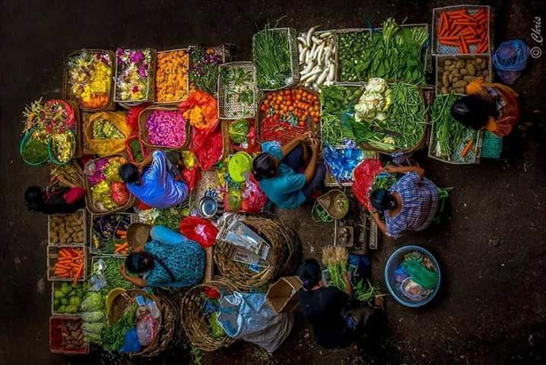
Θέμα εργασίας:
«Ιστορίες διατροφής»

Slide 3
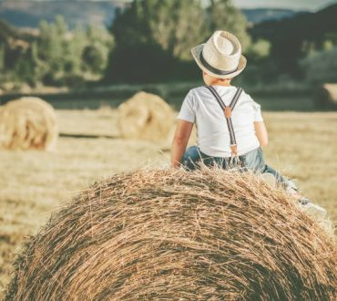
Η ιστορία μπορεί να είναι:
Vs

Slide 4
Η παρουσίασή μου θα πρέπει να περιλαμβάνει:
Τίτλο
Ροή
Μια συνέντευξη ή έρευνα γραφείου…
Να είναι τοποθετημένη στον αγροτικό χώρο και
Να έχει εικόνες, φωτογραφίες, χάρτες, ήχο κ.α.
χωρίς να παραβιάζω πνευματικά δικαιώματα
Χρησιμοποιώ βιβλιογραφικές αναφορές όπου χρειάζεται

Slide 5
Απαιτούμενος χρόνος παρουσίασης:
Η χρονική διάρκεια της παρουσίασής είναι 10 -20’
Η απόκλιση χρόνου βαθμολογείται αρνητικά…

Slide 6
Χρόνος παρουσίασης…
Στο τελευταίο μάθημα του εξαμήνου

Slide 7
Το πιο σημαντικό!
Παρουσίαση της μεθοδολογίας:
Από ποια περιοχή αντλήσατε στοιχεία; συνοδεία χάρτη
Από ποιόν πήρατε πληροφορίες;
Πόσο χρόνο διήρκησε η συγκέντρωση των στοιχείων;
Με ποιον τρόπο αποθηκεύσατε τα στοιχεία;
Συναντήσατε κάποια δυσκολία; Αν ναι, ποια;

Slide 8
Υπενθύμιση!
Η εργασία είναι υποχρεωτική για να μπορέσετε να συμμετάσχετε στην εξεταστική του Φεβρουαρίου.
Ο μέγιστος βαθμός που μπορείτε να λάβετε είναι 3 μονάδες.
Στην εξεταστική ο μέγιστος βαθμός θα είναι 7 μονάδες.
Στην εξεταστική του Σεπτεμβρίου μπορούν να συμμετέχουν όλοι με άριστα το 7 και διατηρώντας το βαθμό της εργασίας όσοι έκαναν!

